Slide 1

Propriedades das operações sobre conjuntos

Slide 2
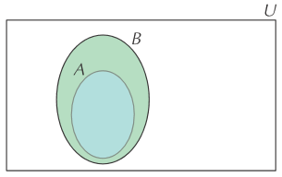
Inclusão
Teorema
Dados dois conjuntos $A$ e $B$, tem-se que:
$A⊂B$ se e somente se $A∩B=A$.
$A⊂B$ se e somente se $A∪B=B$.
Estas propriedades facilmente se compreendem por observação de um diagrama de Venn.
As propriedades acima podem ser demonstradas através da definição de inclusão de conjuntos e das propriedades das operações lógicas estudadas em anos anteriores.

Slide 3

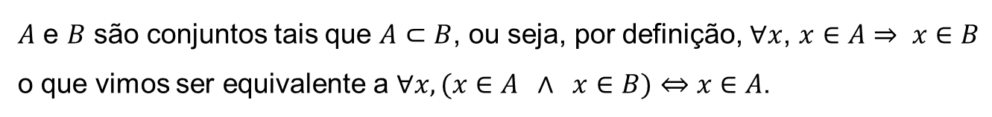
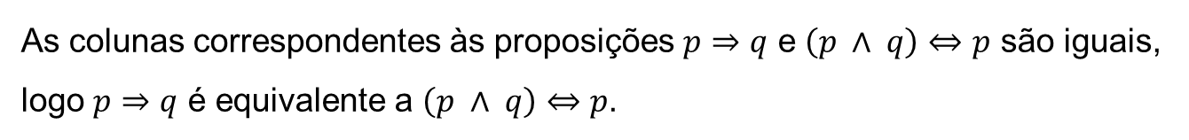
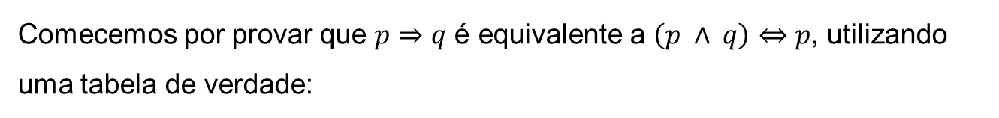
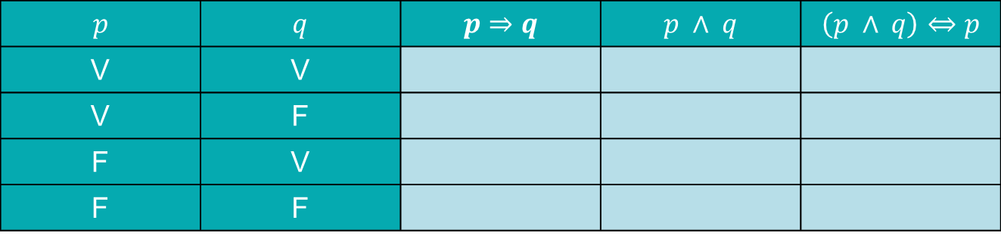
Inclusão
Demonstração
Provemos que $A⊂B$ se e somente se $A∩B=A$.
Comecemos por provar que $p⇒q$ é equivalente a $\left(p ∧ q\right)⇔p$, utilizando uma tabela de verdade:
$$p$$ | $$q$$ | $$p⇒q$$ | $$p ∧ q$$ | $$\left(p ∧ q\right)⇔p$$
V | V
V | F
F | V
F | F
V
V
V
F
F
F
V
F
V
V
F
V
As colunas correspondentes às proposições $p⇒q$ e $\left(p ∧ q\right)⇔p$ são iguais, logo $p⇒q$ é equivalente a $\left(p ∧ q\right)⇔p$.
$A$ e $B$ são conjuntos tais que $A⊂B$, ou seja, por definição, $∀x$, $x∈A⇒ x∈B$ o que vimos ser equivalente a $∀x, (x∈A ∧ x∈B)⇔x∈A$.
Pelas definições de interseção e de igualdade de conjuntos, tem-se que
$A∩B=A$.

Slide 4

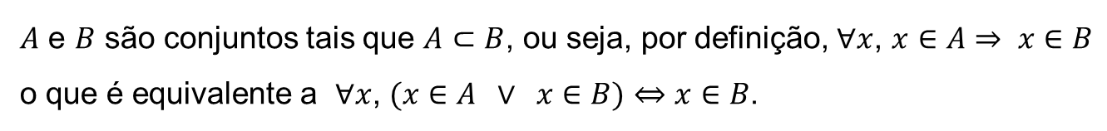
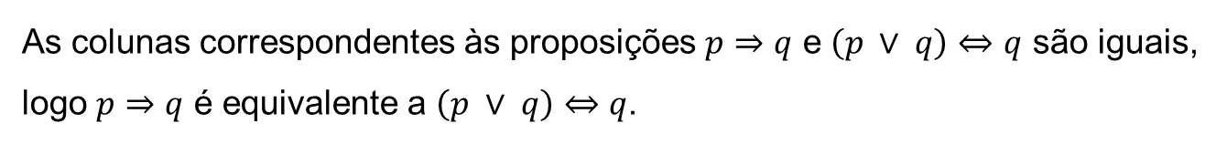

Inclusão
Provemos agora que $A⊂B$ se e somente se $A∪B=B$.
Comecemos por provar que $p⇒q$ é equivalente a $\left(p ∨ q\right)⇔q$.
$$p$$ | $$q$$ | $$p⇒q$$ | $$p ∨ q$$ | $$\left(p ∨ q\right)⇔q$$
V | V
V | F
F | V
F | F
V
V
V
F
V
F
V
V
V
V
F
V
As colunas correspondentes às proposições $p⇒q$ e $\left(p ∨ q\right)⇔q$ são iguais, logo $p⇒q$ é equivalente a $\left(p ∨ q\right)⇔q$.
$A$ e $B$ são conjuntos tais que $A⊂B$, ou seja, por definição, $∀x$, $x∈A⇒ x∈B$ o que é equivalente a $∀x$,$(x∈A ∨ x∈B)⇔x∈B$.
Pelas definições de reunião e de igualdade de conjuntos, resulta que
$A∩B=B$.

Slide 5
Inclusão
Nota:
Um caso particular do teorema anterior acontece quando $B=U$.
Nesse caso, porque $A⊂U$, obtém-se:
$A∩U=A$;
$A∪U=U$.

Slide 6
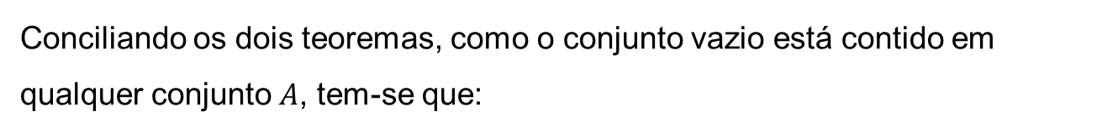
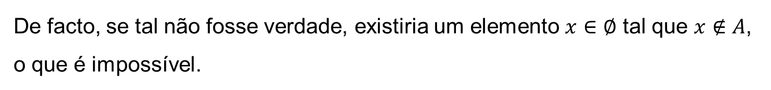
Inclusão
Teorema
O conjunto vazio está contido em qualquer conjunto $A$, ou seja, $∅⊂A$.
De facto, se tal não fosse verdade, existiria um elemento $x∈∅$ tal que $x∉A$, o que é impossível.
Nota:
Conciliando os dois teoremas, como o conjunto vazio está contido em qualquer conjunto $A$, tem-se que:
$∅∩A=∅$;
$∅∪A=A$.

Slide 7
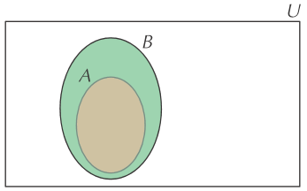
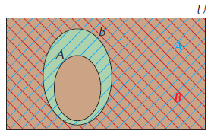


Inclusão
Teorema
Dados dois subconjuntos $A$ e $B$ de um conjunto $U$, tem-se que:
$A⊂B$ se e somente se $\overline{ B }⊂\overline{ A }$.
Este resultado compreende-se facilmente por observação dos seguintes diagramas de Venn.
$$A⊂B$$
$$\overline{ B }⊂\overline{ A }$$

Slide 8




Interseção e reunião
Consideremos $A$, $B$ e $C$ três conjuntos de um universo $U$.
Tem-se que:
Propriedade comutativa
Interseção
Reunião
$A∩B=B∩A$
$A∪B=B∪A$
Propriedade associativa
Interseção
Reunião
$\left(A∩B\right)∩C=A∩\left(B∩C\right)$
$$\left(A∪B\right)∪C=A∪\left(B∪C\right)$$

Slide 9
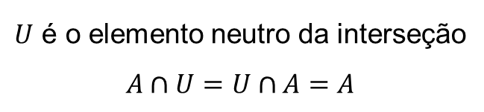


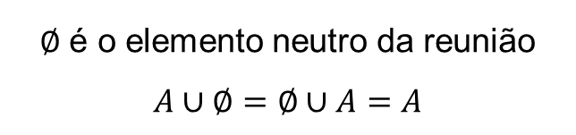
Interseção e reunião
Existência de elemento neutro
Interseção
Reunião
$U$ é o elemento neutro da interseção
$A∩U=U∩A=A$
$∅$ é o elemento neutro da reunião
$A∪∅=∅∪A=A$
Existência de elemento absorvente
Interseção
Reunião
$∅$ é o elemento absorvente da interseção
$$A∩∅=∅∩A=∅$$
$U$ é o elemento absorvente da reunião
$A∪U=U∪A=U$

Slide 10




Interseção e reunião
Idempotência
Interseção
Reunião
$A∩A=A$
$A∪A=A$
Distributividade da interseção em relação à reunião
$$A∩(B∪C)=(A∩B)∪(A∩C)$$
Distributividade da reunião em relação à interseção
$$A∪(B∩C)=(A∪B)∩(A∪C)$$
Leis de De Morgan para conjuntos
$$\overline{A∩B}=\overline{ A }∪\overline{ B }$$
$$\overline{A∪B}=\overline{ A }∩\overline{ B }$$

Slide 11















Exercício
Sejam $A$ e $B$ dois conjuntos de um universo $U$. Mostra que:
$A∩(B∪\overline{ A })=A∩B$
$\overline{\overline{ A }∪\left(A∩B\right)}=A\backslash B$
$(A∩B)∪(A∩\overline{ B })=A$
Sugestão de resolução:
$A∩(B∪\overline{ A })$
$$=\left(A∩B\right)∪\left(A∩\overline{ A }\right)$$
$(A∩B)∪(A∩\overline{ B })$
$$=A∩(B∪\overline{ B })$$
$$=\left(A∩B\right)∪ ∅$$
$$=A∩U$$
$$=A∩B$$
$$=A$$
$\overline{\overline{ A }∪\left(A∩B\right)}$
$$=\overset{̿}{ A }∩\overline{\left(A∩B\right)}$$
$$=A∩\left(\overline{ A }∪\overline{ B }\right)$$
$$=\left(A∩\overline{ A }\right)∪\left(A∩\overline{ B }\right)$$
$$=∅ ∪\left(A∩\overline{ B }\right)$$
$$=A∩\overline{ B }$$
$$=A\backslash B$$

Slide 12
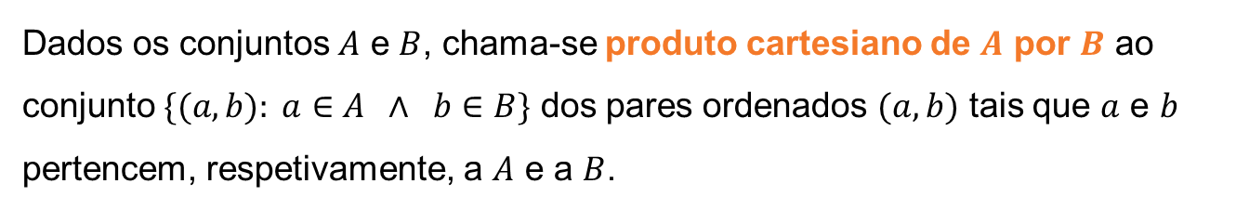
Interseção e reunião
Recorda:
Dados os conjuntos $A$ e $B$, chama-se produto cartesiano de $A$ por $B$ ao conjunto $\{(a, b): a∈A ∧ b∈B\}$ dos pares ordenados $(a, b)$ tais que $a$ e $b$ pertencem, respetivamente, a $A$ e a $B$.
Representa-se por $A×B$.

Slide 13



Interseção e reunião
Teorema
Dados os conjuntos $A$, $B$ e $C$, tem-se que:
$(A∪B)×C=(A×C)∪(B×C)$;
$C×(A∪B)=(C×A)∪(C×B)$.
Demonstração
$(A∪B)×C$
$$=\left\{\left(x, y\right): x∈A∪B ∧ y∈C\right\}$$
$$=\left\{\left(x, y\right): \left(x∈A ∨ x∈B\right) ∧ y∈C\right\}$$
$$=\left\{\left(x, y\right): \left(x∈A ∧ y∈C\right) ∨ \left(x∈B ∧ y∈C\right)\right\}$$
$$=\left\{\left(x, y\right): x∈A ∧ y∈C\right\} ∪ \left\{\left(x, y\right): x∈B ∧ y∈C\right\}$$
$$=\left(A×C\right) ∪ (B×C)$$

Slide 14



Interseção e reunião
$C×(A∪B)$
$$=\left\{\left(x, y\right): x∈C ∧ y∈A∪B\right\}$$
$$=\left\{\left(x, y\right): x∈C ∧ \left(y∈A ∨ y∈B\right)\right\}$$
$$=\left\{\left(x, y\right): \left(x∈C ∧ y∈A\right) ∨ \left(x∈C ∧ y∈B\right)\right\}$$
$$=\left\{\left(x, y\right): x∈C ∧ y∈A\right\} ∪ \left\{\left(x, y\right): x∈C ∧ y∈B\right\}$$
$$=\left(C×A\right) ∪ (C×B)$$

